Slide 1
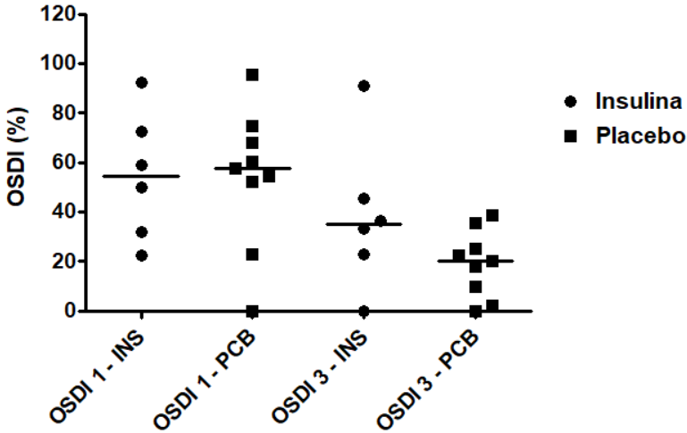
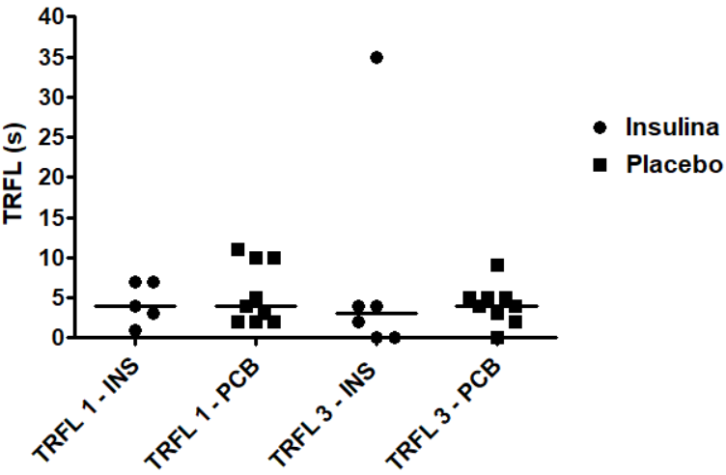
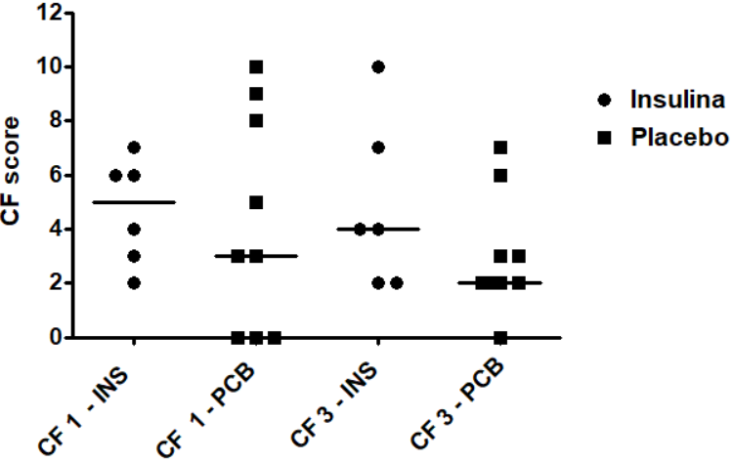
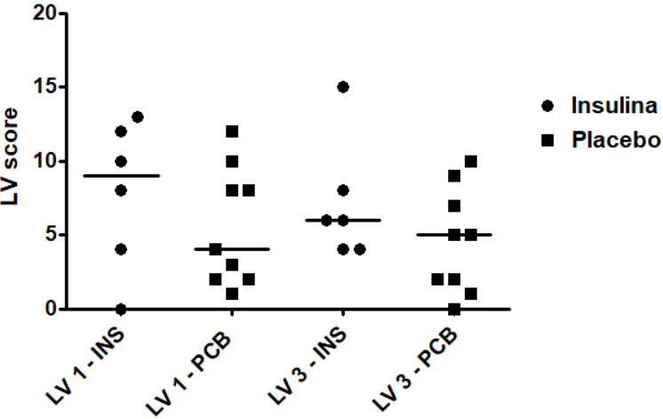
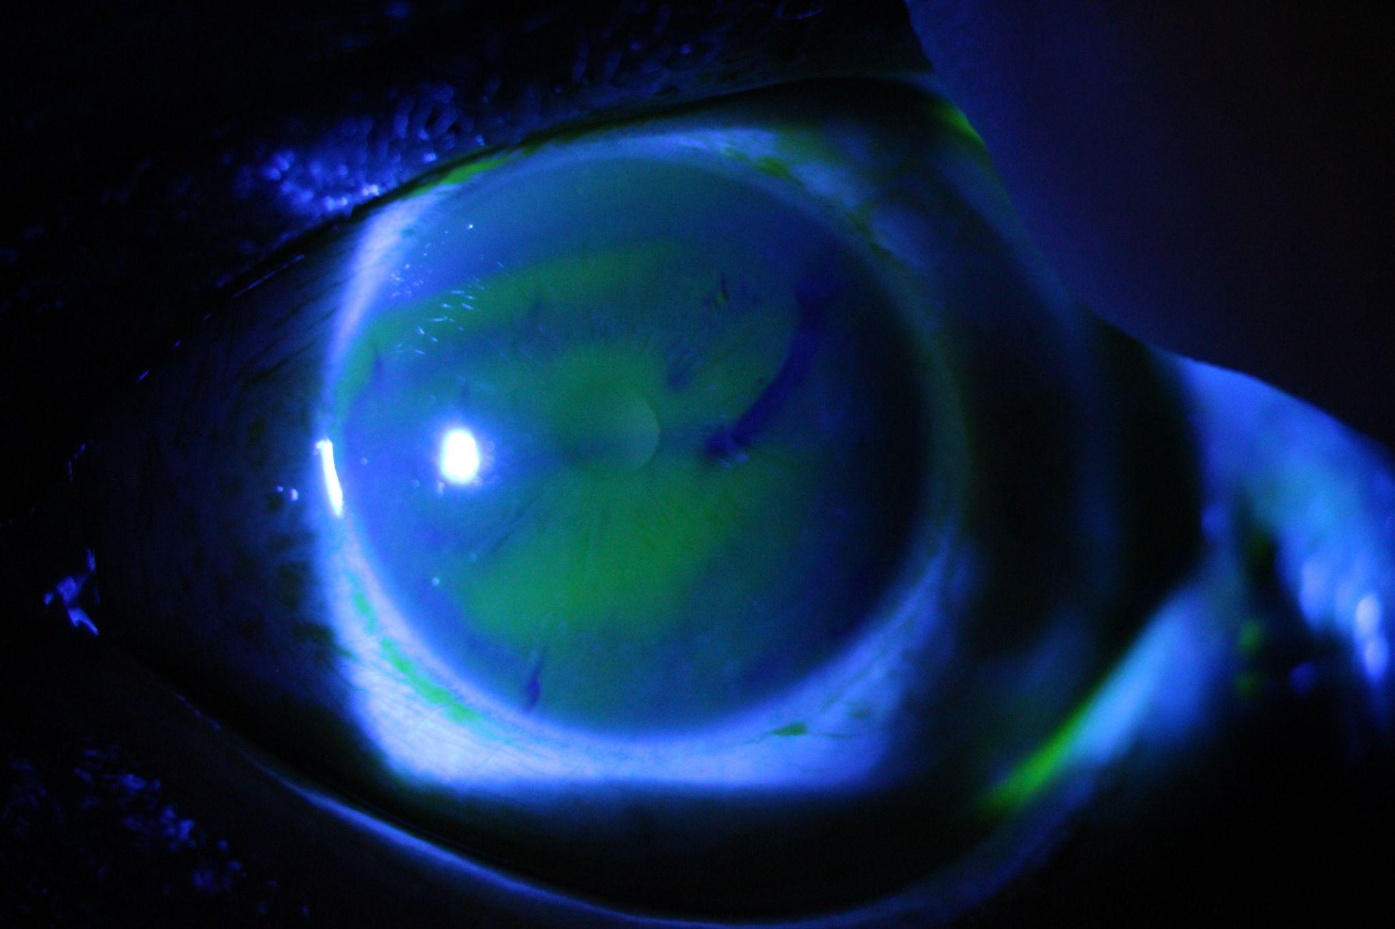
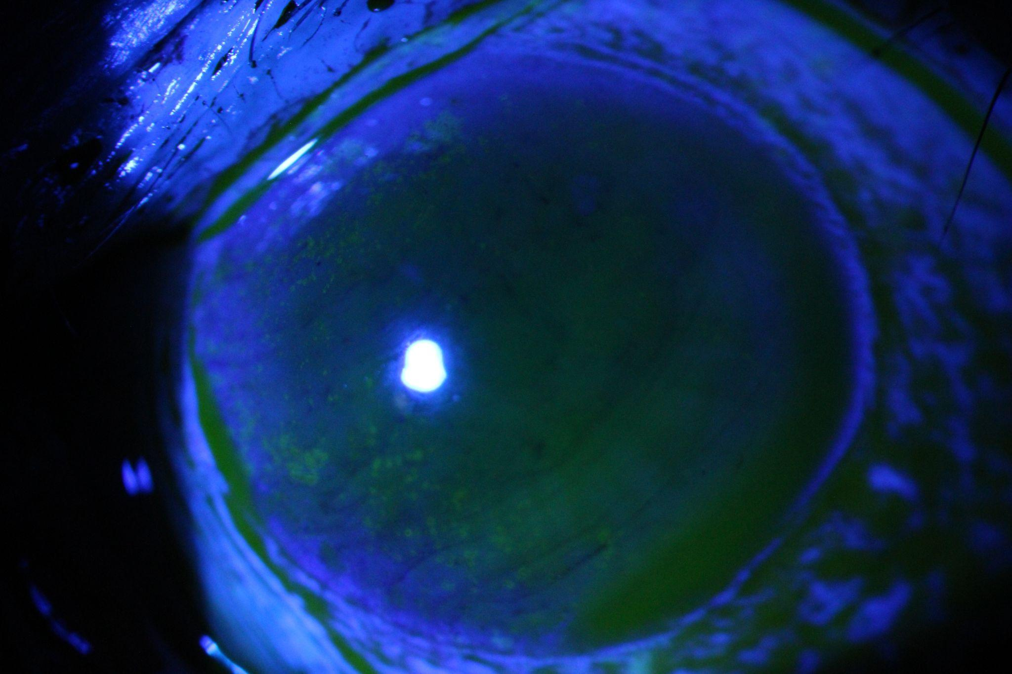
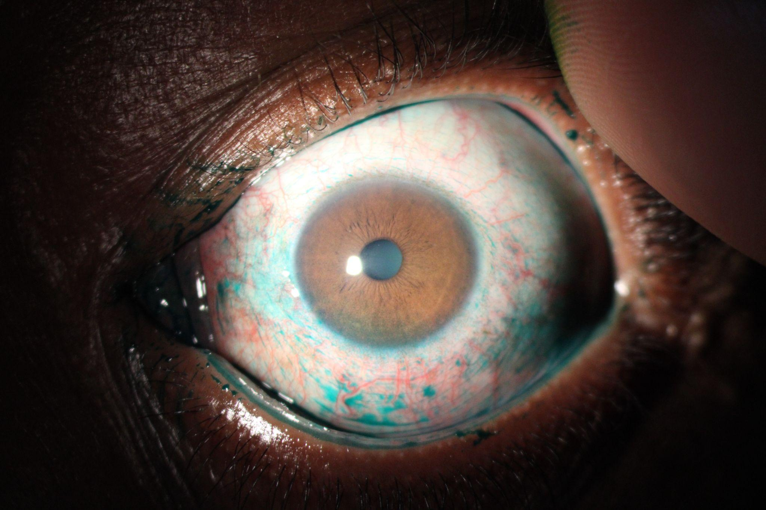
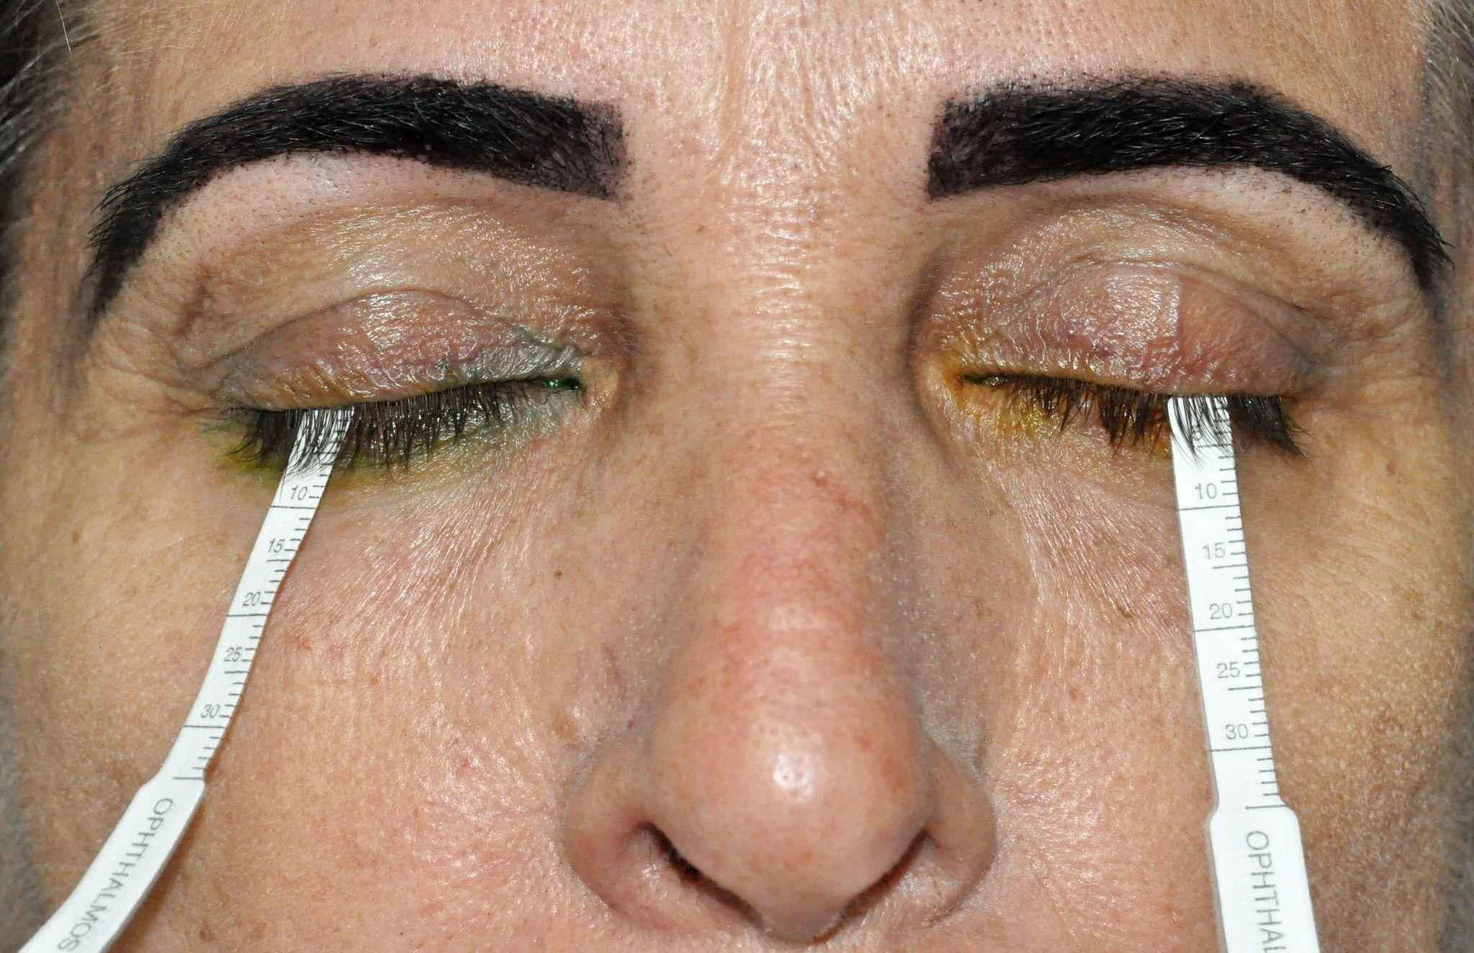
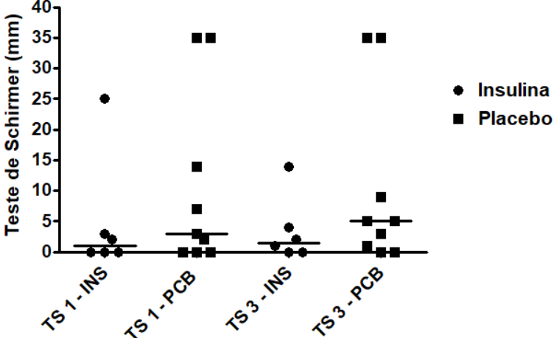
Colírio de insulina para o tratamento
do olho seco na Doença de Sjögren
Faculdade de Medicina de Ribeirão Preto (FMRP - USP)¹, Faculdade de Ciências Farmacêuticas (FCFRP - USP)²
MARZOLA, M M¹; GUTIERREZ, D R¹; CINTRA, B C¹; OLIVEIRA, F R¹; LOPEZ, R F V²; ROCHA, E M¹
Av. Bandeirantes, 3900 - Monte Alegre - CEP 14049-900¹, Av. Professor Dr. Zeferino Vaz, s/n - Monte Alegre - CEP: 14040-903².
INTRODUÇÃO
Os resultados do teste do TRFL [INS: 3,0 (IQR 11,75); PCB: 4,0 (IQR 2,5)]; do escore da LV [INS: 6,0 (IQR 5,75); PCB: 5,0 (IQR 6,5)]; do escore da CF [INS: 4,0 (IQR 5,75); PCB: 2,0 (IQR 2,5)]; e TS [INS: 1,5 (IQR 6,5); PCB: 5,0 (IQR 21,5)] foram semelhantes em ambos os grupos (p>0,05).
A Doença de Sjögren (DSj) é uma doença autoimune que afeta a superfície ocular causando xeroftalmia e inflamação. Ainda não existe para o olho seco da DSj terapêutica comprovadamente eficaz. O objetivo deste estudo é Investigar o efeito e a segurança de colírio com nanoemulsão de insulina (INS) a 20 UI/ml, devido a insulina promover secreção exócrina, mitose do epitélio da córnea e diminuição da resposta inflamatória frente a agressão química, sobre marcadores diagnósticos potencialmente envolvidos na fisiopatologia na DSj.
MATERIAIS E MÉTODOS
O estudo caso-controle duplo mascarado foi realizado com portadores de DSj, avaliados usando INS (n=6) versus placebo (PCB) (n=9), três vezes ao dia, durante 4 semanas. (CONEP: 4.407.674)
Foram comparados sintomas pelo questionário Ocular Surface Disease Index (OSDI); e a superfície ocular por meio dos testes do tempo de rotura do filme lacrimal (TRFL), coloração da superfície com lissamina verde (1%) (LV) e coloração da superfÍcie com fluoresceína (CF); e Teste de Schirmer (TS).
Todos os testes descritos foram realizados durante três ocasiões em ambos os olhos no momento de inclusão no estudo (t1), duas semanas após início do uso (t2) e quatro semanas após o início (t3). A análise estatística comparou os grupos INS e PCB a partir do olho com resultado mais baixo no Teste de Schirmer inicial de cada voluntário.
Gráfico 01: valor OSDI (n= 6 e 9, para INS e placebo, ao longo de 4 semanas).
Gráfico 02: valor TRFL (n= 6 e 9, para INS e placebo, ao longo de 4 semanas).
Gráfico 03: valor CF (n= 6 e 9, para INS e placebo, ao longo de 4 semanas).
Gráfico 04: valor LV (n= 6 e 9, para INS e placebo, ao longo de 4 semanas).
Figura 01: Tempo de Rotura do Filme Lacrimal (TRFL)
Figura 02: Coloração da superfície com fluoresceína (CF)
Figura 03: Coloração da superfície com lissamina verde (LV)
Figura 04: Teste de Schirmer (TS)
Gráfico 05: valor TS (n= 6 e 9, para INS e placebo, ao longo de 4 semanas).
DESENVOLVIMENTO
CONCLUSÃO
A formulação para os colírios de nanoemulsão de insulina foi desenvolvida em colaboração com a Faculdade de Ciências Farmacêuticas de Ribeirão Preto (FCFRP - USP).
Os pacientes recrutados são portadores de DSj diagnosticados previamente pela equipe de Reumatologia do Hospital das Clínicas de Ribeirão Preto, segundo os critérios ACR-EULAR 2016. O recrutamento partiu de um coorte prévio, no qual foram selecionadas pacientes com sintomas oculares e testes diagnósticos para olho seco positivos.
Os dados mostram que o uso de INS por 30 dias foi seguro. A ampliação da amostra, do tempo e da concentração da INS são propostas futuras para avaliar eficácia de INS nos casos de olho seco e DSj.
REFERÊNCIAS
C. H. Shiboski et al., 2016 American College of Rheumatology/European League Against Rheumatism classification criteria for primary Sjogren's syndrome: A consensus and data-driven methodology involving three international patient cohorts. Ann Rheum Dis 76, 9-16 (2017)
M. Alves et al., Dry eye disease treatment: a systematic review of published trials and a critical appraisal of therapeutic strategies. Ocul Surf 11, 181-192 (2013).
E. L. C. Cruz-Cazarim et al., Prospective insulin-based ophthalmic delivery systems for the treatment of dry eye syndrome and corneal injuries. Eur J Pharm Biopharm 140, 1-10 (2019).
L. F. Dalmolin, R. F. V. Lopez, Nanoemulsion as a Platform for Iontophoretic Delivery of Lipophilic Drugs in Skin Tumors. Pharmaceutics 10, (2018).
Figura 05: Fluxograma de recrutamento
RESULTADOS
FINANCIAMENTO
Quinze voluntárias, com idade de 62 anos (±8.75 anos) foram incluÍdas, sendo 6 participantes no grupo INS e 9 no grupo PCB. Não foram relatados nem um efeito adverso impeditivo para o uso. O escore do conforto pelo OSDI em t3 foi similar entre os dois grupos [INS: 34.95 (IQR 39.81); PCB: 20 (IQR 24.07); (p>0,05)].
N° do processo: 2022/12312-6

